Slide 1
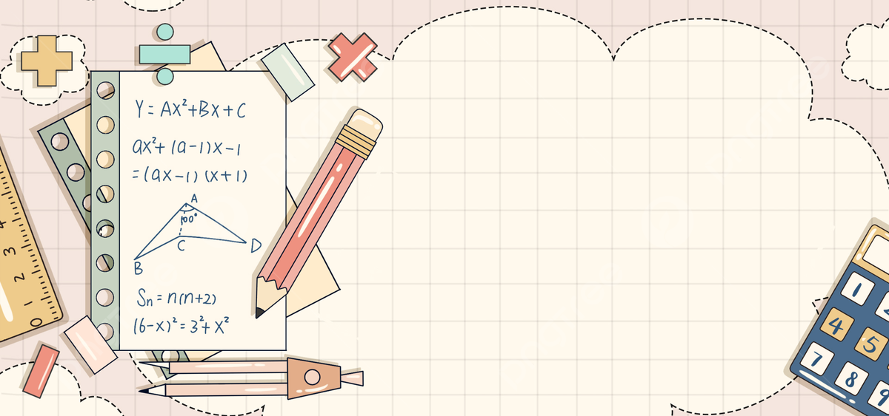
UBND QUẬN LONG BIÊN
TRƯỜNG MẦM NON LONG BIÊN A
Lĩnh Vực Phát triển nhận thức
Đề tài: So sánh, sắp thứ tự về chiều cao của 3 đối tượng theo chiều tăng hoặc giảm dần để hình thành mối quan hệ hơn nhất và kém nhất
Lứa tuổi: 4 – 5 tuổi

